Slide 1
第 2 章 电 路 的 过 渡 过 程

Slide 2
第2章 电路的过渡过程
2.1 电容元件与电感元件
2.2 动态电路的过渡过程和初始条件
2.3 一阶电路的零输入响应
3.4 一阶电路的零状态响应
3.5 一阶电路的全响应

Slide 3
2.1 电容元件与电感元件
2.1.1 电容元件
i
+
q
-
q
+
u
-
电压与电流取关联参考方向
得到

Slide 4
电容元件存储的能量为
电容元件存储的电荷量为
电容元件电压与电流的关系为

Slide 5
2.1.2 电感元件
Φ
磁通量Ψ 与电流 i 取右螺旋方向
+
，
，
u
-
电压与电流取关联参考方向
即
+
L
电感元件的电流
-

Slide 6
对照电容元件与电感元件
+
C
－
+
L
－

Slide 7
2.2 动态电路的过渡过程和初始条件
2.2.1 电路的过渡过程
电路中开关的接通、断开，元件参数的变化统称为换路。
换路会使电路由一个状态过渡到另一个状态。如果电路中有储能元件，储能元件状态的变化反映出所存储能量的变化。能量的变化需要经过一段时间，因此电路由一个状态过渡到另一个状态要有一个过程，这个过程称为过渡过程。
储能元件电压与电流是微分关系，分析动态电路要列解微分方程 。含有一个储能元件的电路列出的是一阶解微分方程，因此含有一个储能元件的电路称为一阶电路。
设换路的时刻为t=0 ，换路前的瞬间记为t=0－ ，换路后的瞬间记为t=0₊ ，0－ 和0₊ 在数值上都等于零。

Slide 8
2.2.2 换路定律
由于物体所具有的能量不能跃变，因此，在换路瞬间储能元件的能量也不能跃变．由
可见电容电压u_{C}和电感电流i_{L}不能跃变．
换路定律：换路时电容上的电压，电感上的电流不能跃变．即

Slide 9
前面我们见到
如果取 t ₀= 0_{- ，} t = 0_{+ ，}可得
积分项中 i_{C} 和u_{L}为有限值，积分项为零，同样得到

Slide 10
2.2.3 初始条件
用时域分析法求解电路的动态过程实质就是求解微分方程．因此，必须要用初始条件确定积分常数.
在一阶电路系统中，一般用电容电压或者电感电流作为变量列微分方程。
初始条件：就是所求变量在换路结束瞬间的值。
1) 先由t =0₋的电路求出 u_{C} ( 0– ) 、i_{L} ( 0– )；
2) 根据换路定律，求出独立变量初始值 u_{C}( 0₊)和i_{L} ( 0₊) 。

Slide 11
[例] 图（a)所示电路， t<0时电路已达稳态， t=0 时将开关K闭合。试求各元件电流、电压初始值。
i
3
K
Ω
K
1
i
u
i
2
+
1
C
C
u
u
-
10
V
C
2
2
K
10
μ
F
Ω
(a)
解： t<0时电路已达稳态，电容相当于开路．

Slide 12
t=0₊的等效电路如下图(b)所示．
i
3
K
Ω
K
i
(
0
)
3
K
Ω
1
i
1
+
2
i
2
(
0
+
)
u
i
+
u
(
0
)
i
(
0
)
+
1
C
1
+
C
+
C
u
u
U
u
(
0
)
u
(
0
)
C
2
S
C
+
2
+
-
10
V
—
10
V
10
μ
F
2
K
Ω
2
K
Ω
(a)
(b) 0₊时刻等效电路

Slide 13
[例] 图(a) 中电路换路前已经稳态，t=0时闭合开关，试求开关闭合前和闭合后瞬间的电感电流和电感电压。
(a)
解：
开关闭合前电路稳态，电感相当于短路．

Slide 14
t=0时闭合开关， 0₊时刻等效电路如下图(b)所示
(a)
(b) 0₊时刻等效电路

Slide 15
[例] 电路如图(a)所示， t<0时电路已达稳态。t=0时开关Ｋ闭合，试求各元件电压和电流的初始值。
解: 开关原为断开，且电路稳态，可求出
3Ω
1H
i_{L}
t=0
i_{C}
i
K
u_{C}
10
V
2F
2Ω
2Ω
图(a)

Slide 16
t=0时开关闭合 ，0₊时刻等效电路如图(b)所示．
1H
i_{L}
3Ω
t=0
i_{C}
i
K
u_{C}
10
V
2F
2Ω
2Ω
图(a)
+
换路过程中，电容电压与电感电流不发生跃变，其它响应都有可能发生跃变。
－
图(b) t=0₊时刻等效电路

Slide 17
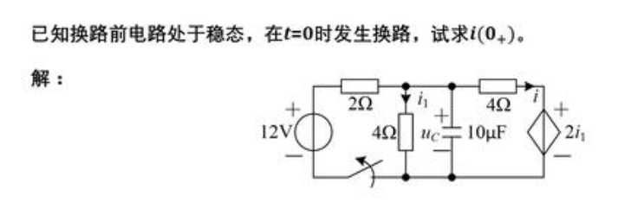
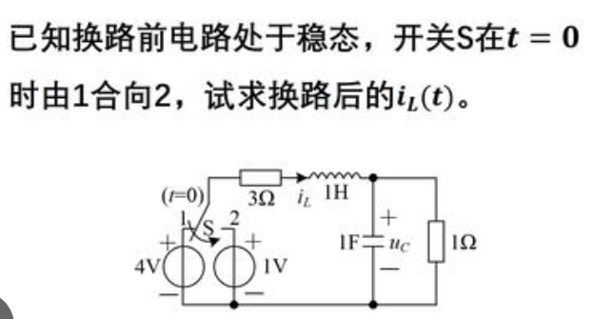

Slide 18
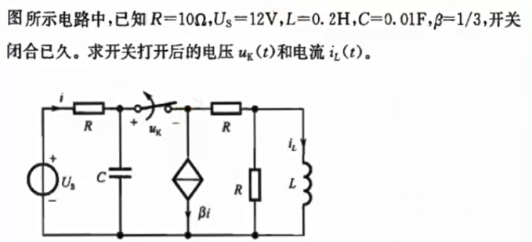
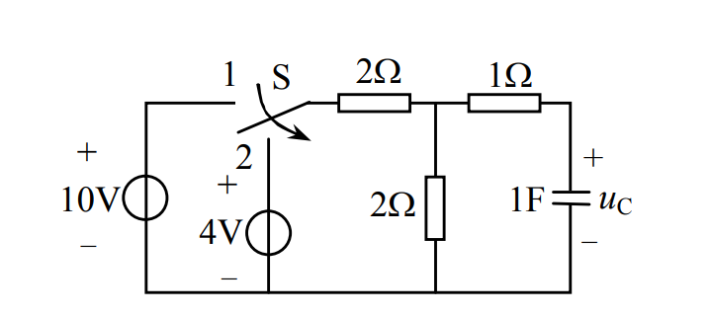
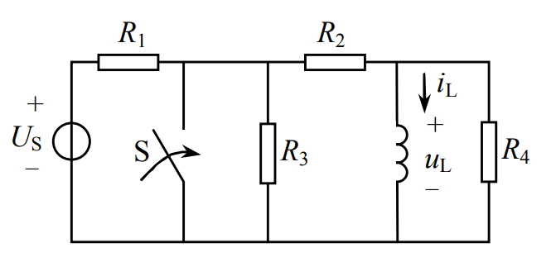

Slide 19
2.3 一阶电路的零输入响应、零状态响应，全响应
如果电路中只含有一个储能元件，所列写电路的微分方程是一阶微分方程，故含一个储能元件的电路称为一阶电路．

Slide 20
2.3.1全响应
电路中储能元件的状态不为零，激励电源也不为零，由储能元件的初始储能和激励电源共同引起的响应，称为全响应。
本节只讨论在直流电源激励下的全响应。
RC电路的全响应
K
I
S
R
C
u
C
图2－19 RC电路的完全响应

Slide 21
电路如图(a)所示，换路前开关断开，电容电压不为零，u_{C}(0₋)=U₀。t=0时开关闭合，t >0 时的电路如图(b)所示。
K
I
S
R
C
u
C
(a)
(b)
RC电路的完全响应

Slide 22
由KCL得
即
(b)
这是一个常系数线性一阶非齐次微分方程。

Slide 23
一阶常系数线性微分方程
一、定义
n阶常系数线性微分方程的标准形式
一阶常系数齐次线性方程的标准形式
一阶常系数非齐次线性方程的标准形式

Slide 24
二、一阶常系数齐次线性方程解法
猜想
有特解
将其代入上方程, 得
故有
特征方程
可见, 只要r满足代数方程r+q=0, 函数y=Ke^{rx}就是微分方程的解.

Slide 25
由KCL得
即
(b)
这是一个常系数线性一阶非齐次微分方程。其解为：
式中的u/_{C}(t)是相应的齐次微分方程的通解，

Slide 26
由初始条件得
求得
于是得到电容电压以及电容电流的表达式
即
稳态分量
暂态分量
所以
全响应＝稳态分量 ＋暂态分量

Slide 27
又
零输入响应
零状态响应
所以也可以表示
全响应＝零输入响应 ＋零状态响应
零输入响应：电路的输入为零，响应是由储能元
件所储存的能量产生的，这种响应
称为零输入响应．
零状态响应：电路的初始状态为零，即u_{C}(0₊)=0， i_{L}(0₊)=0，由外加激励引起的响应，称为零状态响应。

Slide 28
一阶电路的零输入响应
全响应：
零输入响应：

Slide 29
一阶电路的零状态响应
全响应：
零状态响应：
u
C
u
C
0
t

Slide 30
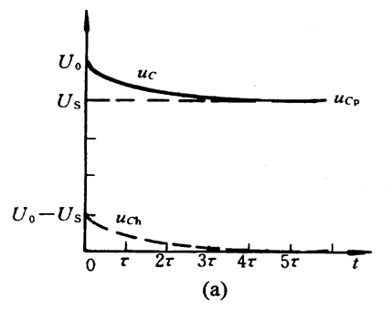
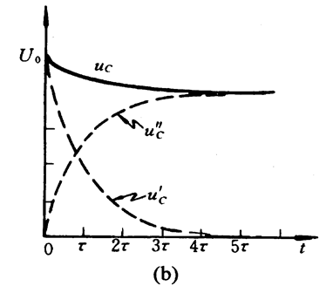
稳态分量
暂态分量
零输入响应
零状态响应
全响应
全响应
稳态分量
零状态响应
暂态分量
零输入响应
全响应

Slide 31
2.3.2 RL电路
我们以图(a)电路为例来说明RL电路响应的计算过程。
(a)
(b)
RL电路的零输入响应
电感电流原来等于电流I₀，电感中储存一定的磁场能量，在t=0时开关由1端倒向2端，换路后的电路如图(b)所示。

Slide 32
在开关转换瞬间，由于电感电流不能跃变，即i_{L}(0₊)= i_{L}(0₋)= I₀ ，这个电感电流通过电阻R时引起能量的消耗，这就造成电感电流的不断减少，直到电流变为零为止。
综上所述，图(b)所示RL电路是电感中的初始储能逐渐释放出来消耗在电阻中的过程。与能量变化过程相应的是各电压电流从初始值，逐渐减小到零的过程。
(b)

Slide 33
换路后，由KVL得
代入电感VCR方程
(b)
得到以下微分方程
这个微分方程与式(2－16)相似，其通解为

Slide 34
代入初始条件i_{L}(0₊)=I₀求得
最后得到电感电流和电感电压的表达式为
令 ，则上式改写为

Slide 35
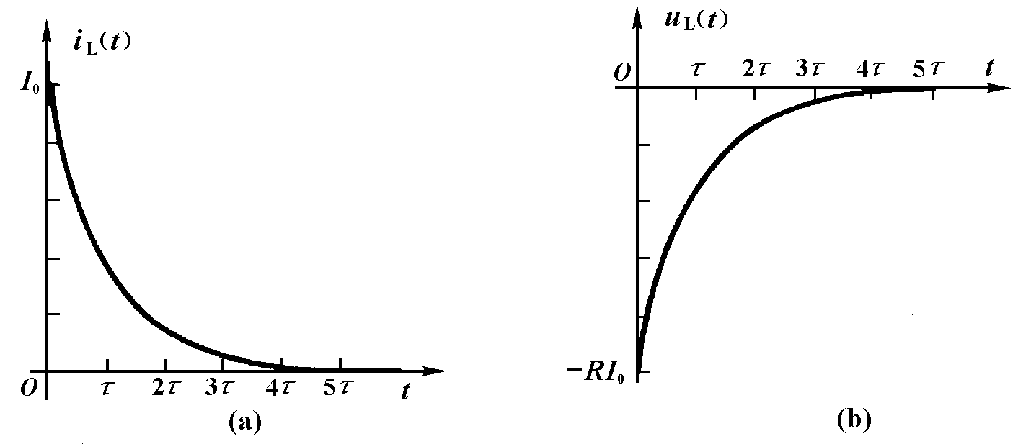
其波形如图所示。RL电路零输入响应也是按指数规律衰减，衰减的快慢取决于时间常数τ 。且时间常数τ =L/R．
RL电路零输入响应的波形

Slide 36
三要素法
可以看出，如果求出了初始值 ，稳态值 和时间常数 ，就可以直接按前式写出电容电压的全响应。
初始值 ，稳态值 和时间常数 称为RC电路的三要素。由三要素按式（2-51）或（2-52）直接写出全响应的方法称为三要素法。

Slide 37
[例2-4] 电路如图2－12所示，换路前K合于①，电路处于稳态。 t=0 时Ｋ由① 合向②，求换路后的
2
K
Ω
①
②
3
i
Ω
24
V
1
i
6
L
Ω
4
Ω
4
u
Ω
9
H
L
图2-12 例2-4图
解: 换路前电路已稳定

Slide 38
由换路定律可得
K
2
Ω
①
②
i
3
Ω
24
V
1
换路后电路为零输入响应．从Ｌ两端视入的等效电阻为
i
6
Ω
4
Ω
L
4
Ω
u
9
H
L
图2-12 例2-4图
时间常数为

Slide 39
电感电流的零输入响应为
K
2
Ω
①
②
i
3
Ω
24
V
1
i
6
Ω
4
Ω
L
4
Ω
u
9
H
电感电压为
L
图2-12 例2-4图
或者

Slide 40
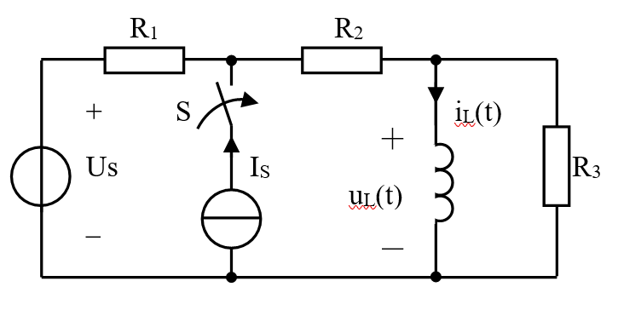
下图电路中开关S闭合前已处于稳定状态。t=0时开关S闭合，
已知：U_{S}=40V，I_{S}=5A，R₁=R₂=R₃=20Ω，L=2H；
1）求t≥0时的电感电流i_{L}(t)和电压u_{L}(t)；
2）做出电感电流i_{L}(t)和电压u_{L}(t)的变化曲线。
，

Slide 41
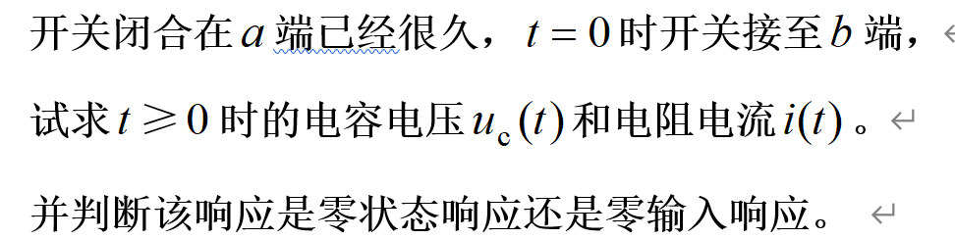
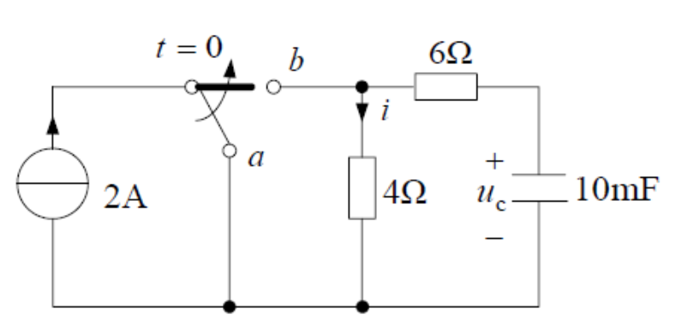
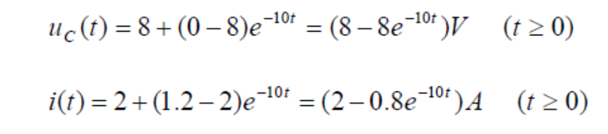

Slide 42
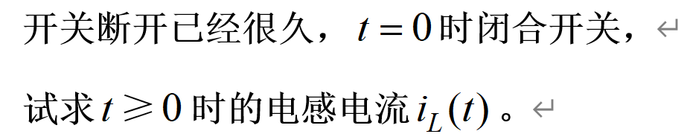
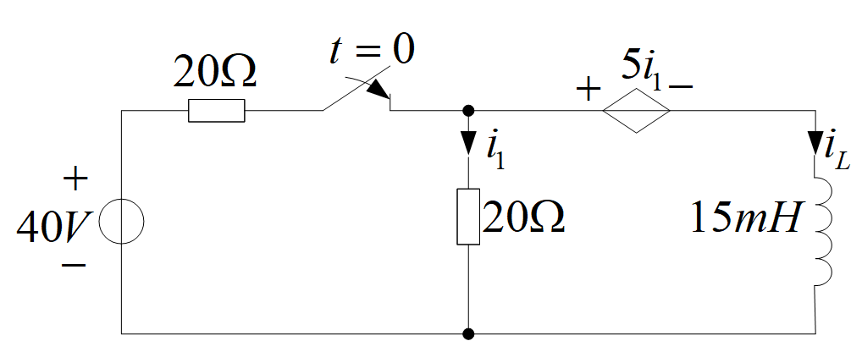


Slide 43
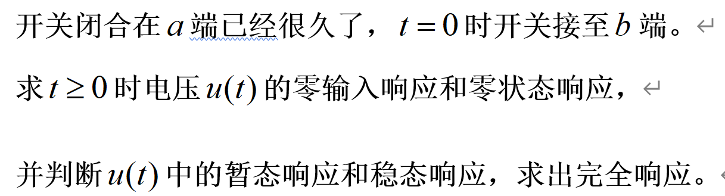
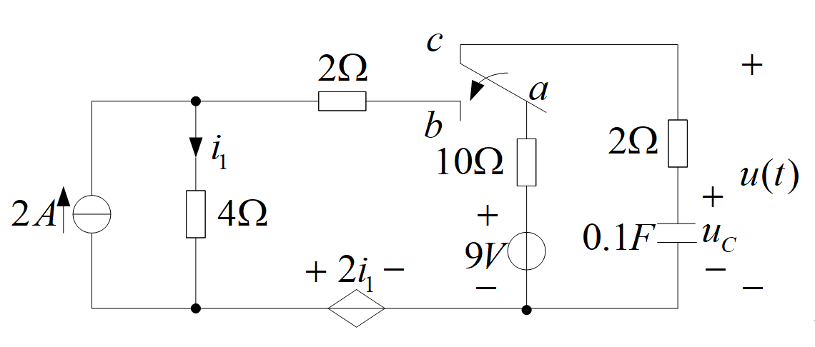

Slide 44
第2章结束

